Slide 1
从零学习OpenCV 4
讲师：冯振
Notes:
PPT课件字体建议：
封面标题：雅黑，44号字，小标题，24号
内容标题：雅黑，32号字，正文：雅黑，24号字

Slide 2
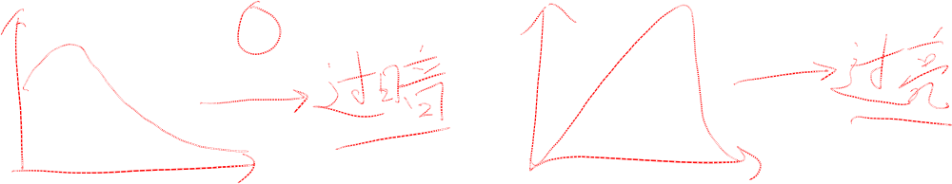
直方图均衡化
Notes:
本课整体上可以分为3部分，第一部分就是整个系列课程的介绍，第二部分就是OpenCV的介绍与安装，最后一部分就是为本课程提供的学习交流的社群以及扩展资料。

Slide 3
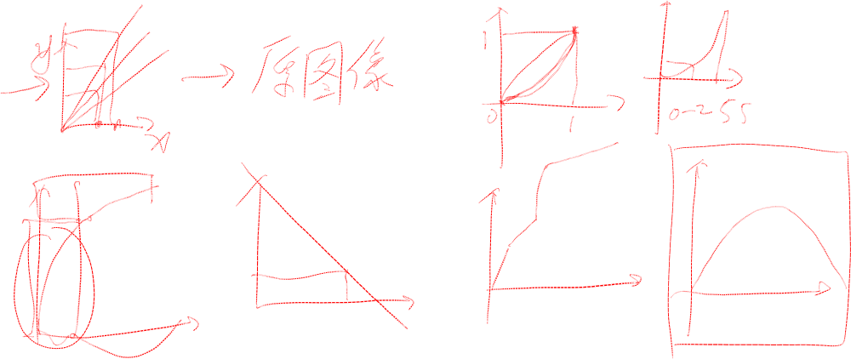
像素距离拉伸

Slide 4
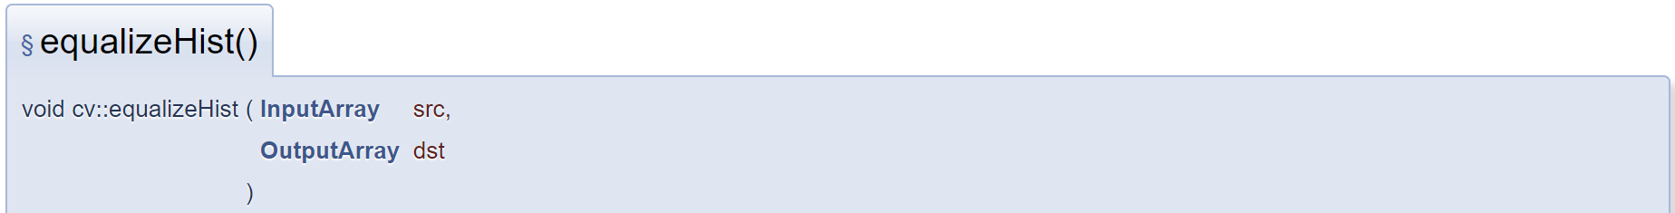

直方图均衡化
src：需要直方图均衡化的CV_8UC1图像。
dst：直方图均衡化后的输出图像，与src具有相同尺寸和数据类型。

Slide 5

更多学习资源
关注微信公众号：小白学视觉

Slide 6


